Slide 1
Listes chainées, Tableaux
et autres structures de données

Slide 2
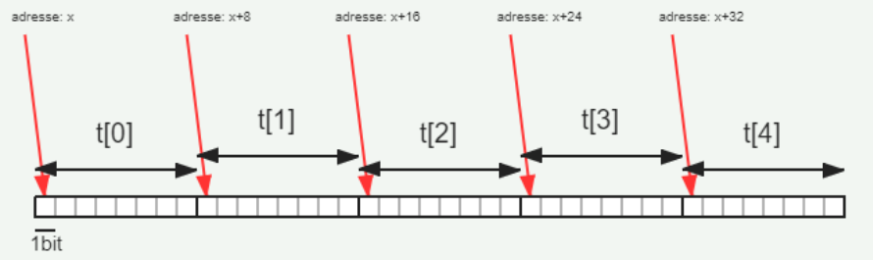
Tableaux

Slide 3
Tableaux
Avantage
On peut accéder en temps constant (ou O(1)) - c'est-à-dire indépendant de la taille du tableau - à n'importe quel élément de celui-ci (accès direct, ou en anglais random access). En effet, pour accéder à l'élément t[i], il suffit d'aller à l'adresse mémoire x+di.
Inconvénients
Corollaire : on ne peut pas ajouter facilement d'élément à un tableau. Ces opérations nécessitent l'allocation d'un nouveau bloc mémoire, puis la recopie des éléments de l'ancien tableau dans le nouveau. Cela s'effectue typiquement en temps linéaire (ou O(n)) en la longueur n du tableau - c'est-à-dire proportionnel à celle-ci.

Slide 4
Exemple: Ajout élément
Ajout d'un élément e à la fin d'un tableau t
(On notera n la longueur du tableau, et d le nombre de bits sur lequel est représenté un élément du tableau.)
Allouer un nouvel espace mémoire de longueur (n+1)d - correspondant à un tableau t2 (on notera x2 son adresse mémoire)
Pour i variant de 0 à n-1
Recopier les bits de t[i] dans t2[i].
Écrire le code de e dans t2[n] (i.e. à l'adresse x+dn).
Libérer la mémoire occupée par t
Faire pointer t vers t2

Slide 5
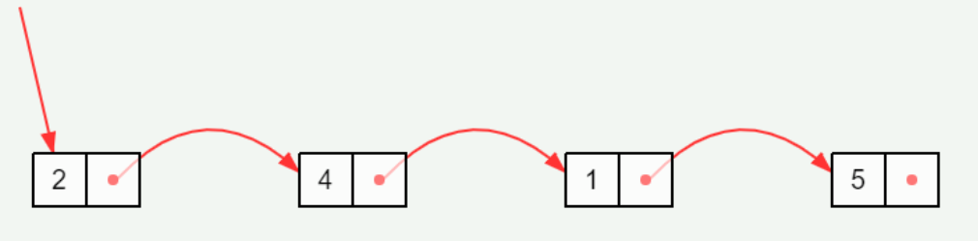
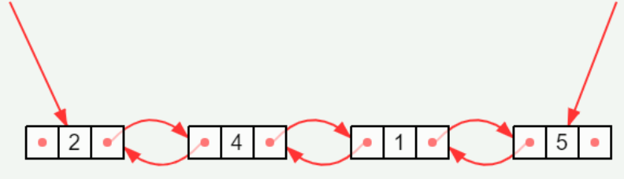
Listes
Chainées
Doublement chainées

Slide 6
Liste chainées
L'élément de base d'une liste simplement chaînée est une cellule constituée de deux parties. La première contient une donnée - par exemple un entier pour une liste d'entiers.
La seconde contient un pointeur (i.e. une adresse mémoire) vers une autre cellule (ou un pointeur nul).

Slide 7
Ajout / Suppression
Ajout d'un élément e en début d'une liste l
Créer une nouvelle cellule avec la donnée e et pointant vers l'actuelle première cellule de l
Faire pointer l vers cette nouvelle cellule
Suppression d'un élément en début d'une liste l
Faire pointer l vers le successeur de sa première cellule (éventuellement nul)
Libérer la mémoire correspondant à celle-ci.

Slide 8
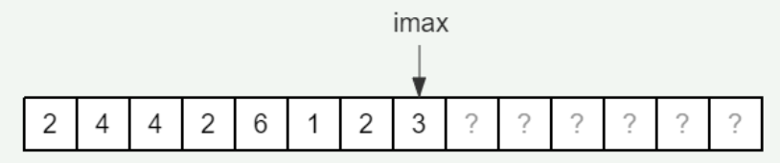
Vecteur / tableau dynamique
L'idée des tableaux dynamiques ou vecteurs est :
de conserver l'accès direct en temps constant comme dans un tableau;
d'éviter la gestion des pointeurs pour avoir la structure la plus efficace possible;
de permettre un ajout ou une suppression d'éléments (à la fin par exemple) en temps constant.
Un tableau dynamique consiste en :
un tableau t de taille nmax
un indice imax, compris entre -1 et nmax-1

Slide 9
Ajout dans un vecteur
Ajout de e à la fin d'un tableau dynamique de paramètre a=2
Si la taille est strictement inférieur à la capacité :
imax ← imax+1
t[imax] ← e
Sinon :
Réallouer en mémoire un tableau de taille a*imax (arrondi à l'entier supérieur), y recopier le contenu de t et faire pointer t dessus
imax ← imax+1
t[imax] ← e

Slide 10
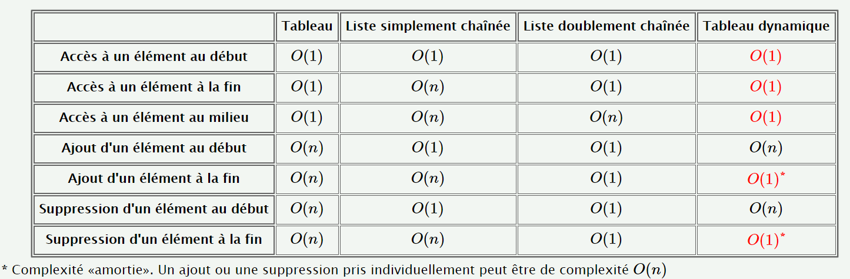
Résumé complexité des opérations de bases

Slide 11
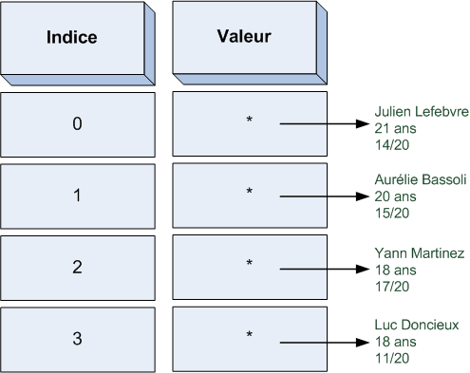
Autres type de structure
Table de hachage

Slide 12
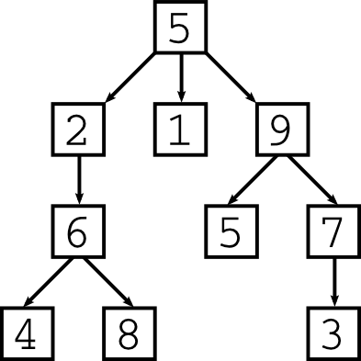
Autres type de structure
Arbre

Slide 13
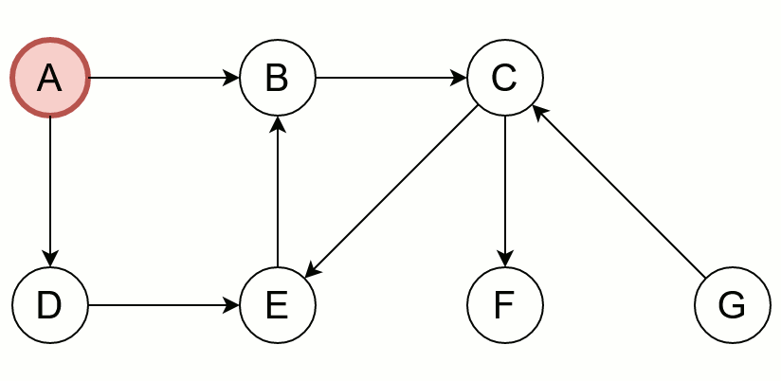
Autres type de structure
Graphe

Slide 14
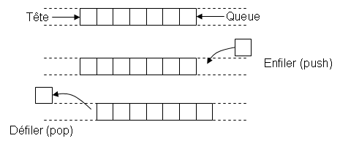
Autres type de structure
File (FIFO)

Slide 15
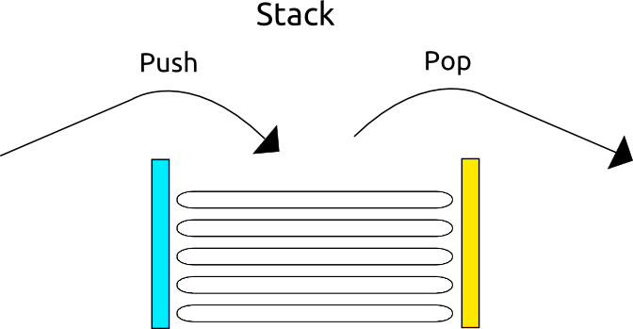
Autres type de structure
Pile (Stack)

Slide 16
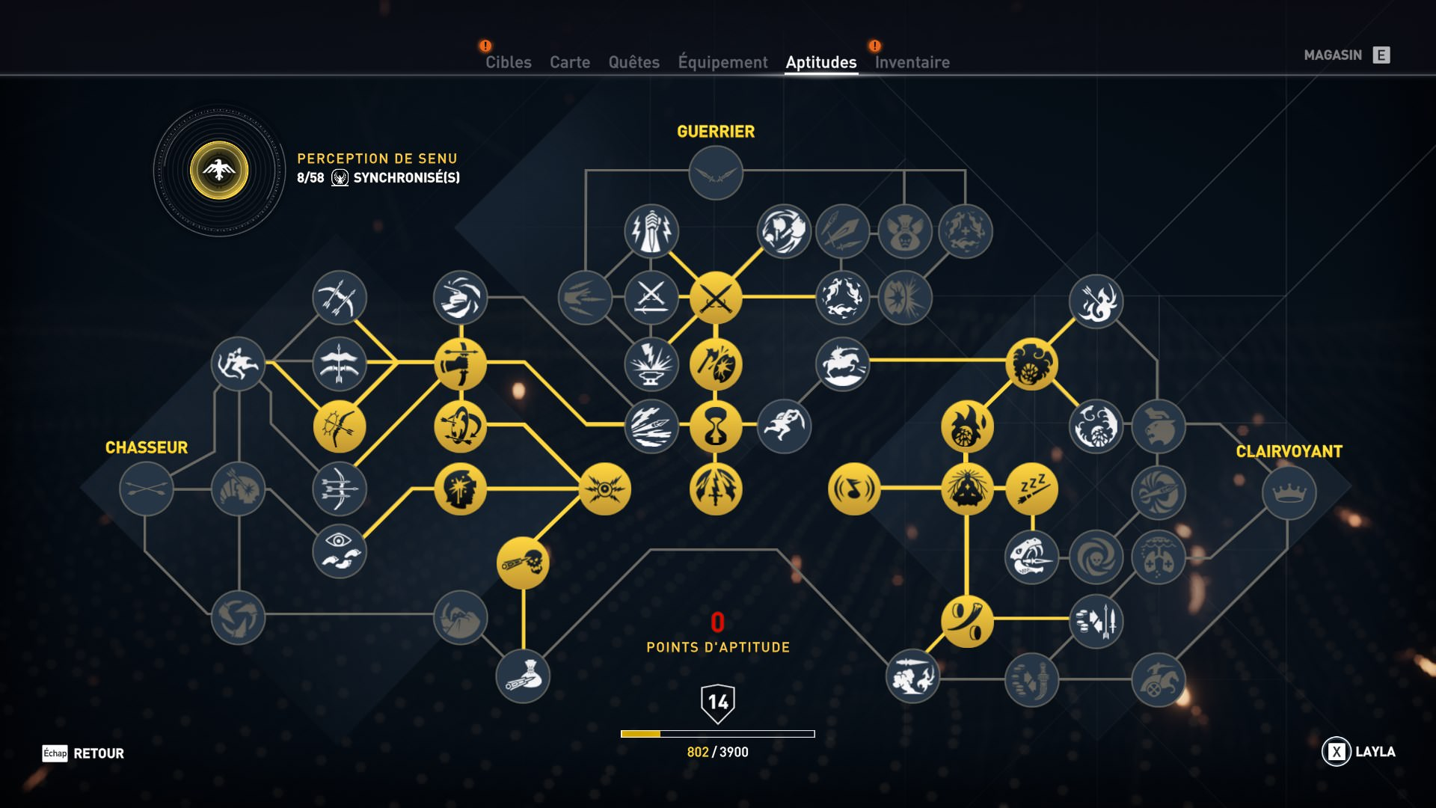
QUIZZ
Notes:
assasin‘s creed origin
graphe

Slide 17
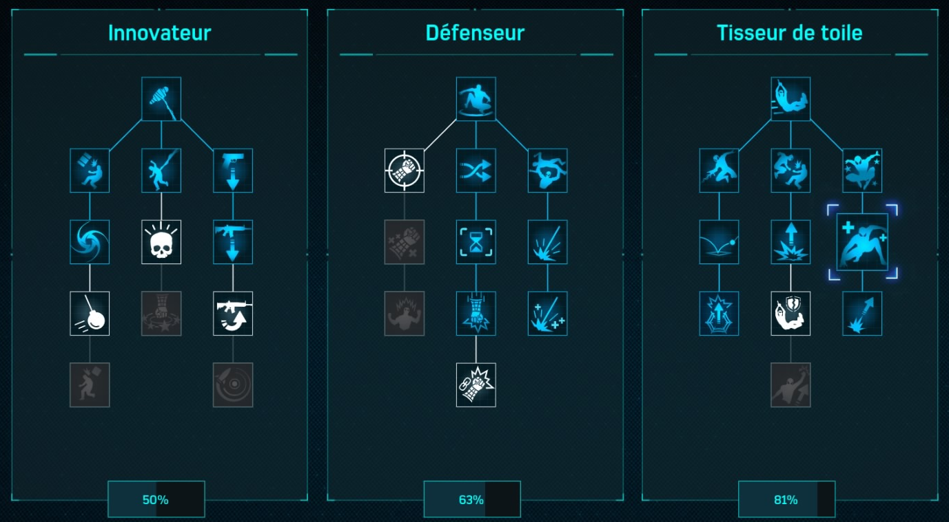
QUIZZ
Notes:
MARVEL’S SPIDER-MAN
arbre

Slide 18
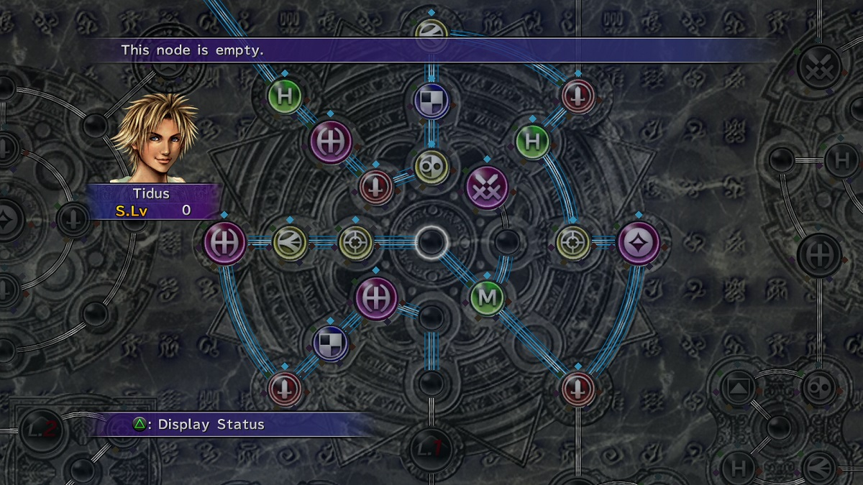
QUIZZ
Notes:
Graphe

Slide 19
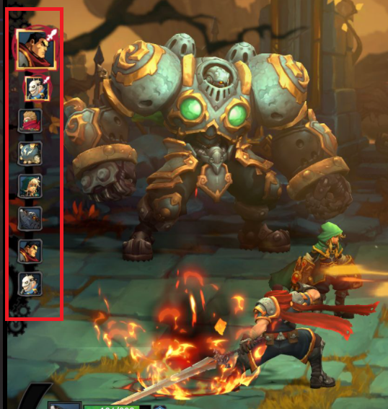
QUIZZ
Notes:
Battle chaser
Pile (stack)

Slide 20
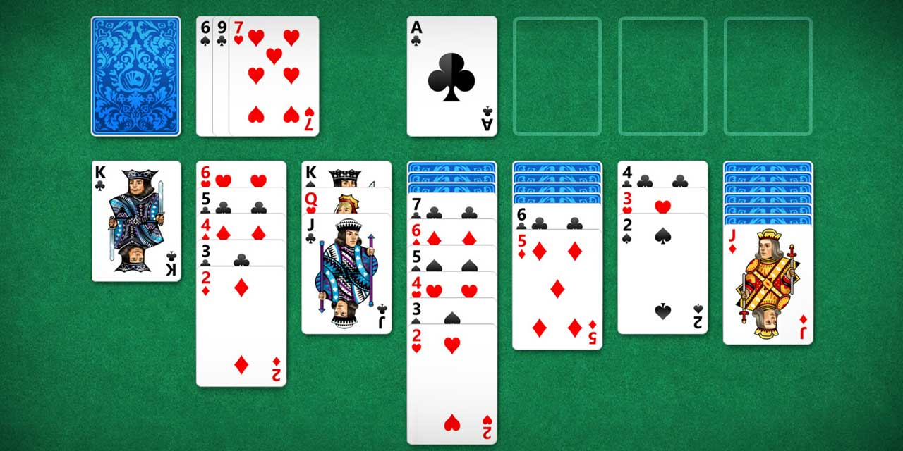
QUIZZ
Notes:
pile
Solitaire

Slide 21
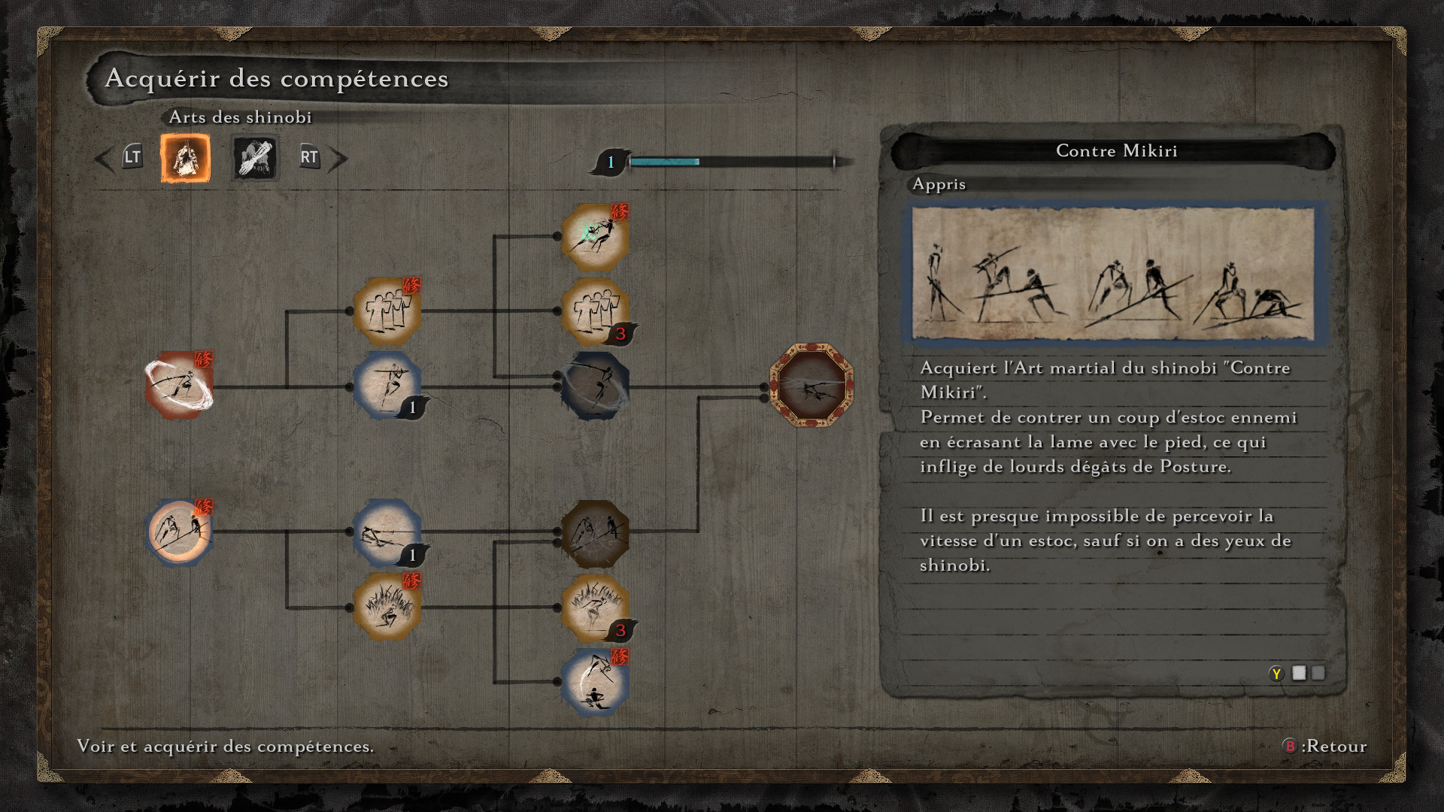
QUIZZ
Notes:
Sekiro
Graphe

Slide 22

QUIZZ
Notes:
Zelda BOTW
« Pile »

Slide 23

QUIZZ
Notes:
New super mario bross
graphe

Slide 24
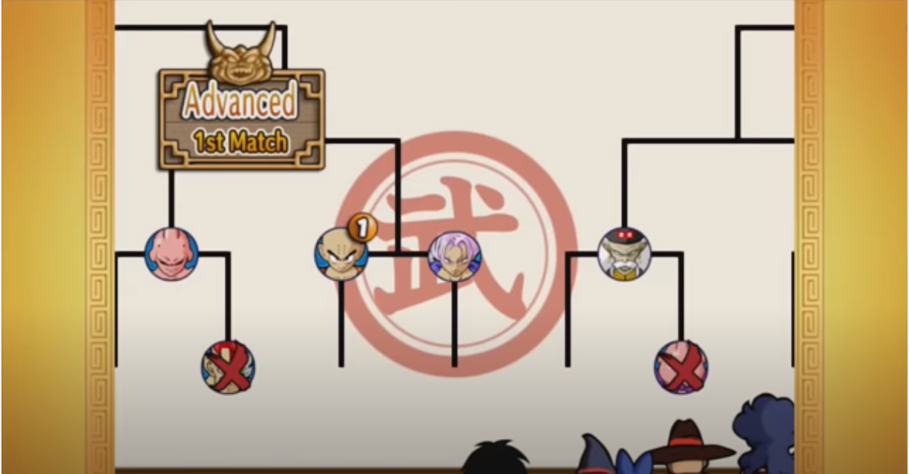
QUIZZ
Notes:
DBZ Budokai 3
Arbre binaire

